Slide 1
Αρδευτική Μηχανική
Τεχνολογικό Εκπαιδευτικό
Ίδρυμα Θεσσαλίας
Εργαστήριο Ε1: Έδαφος και Νερό
Εισαγωγή
Καθηγητής Παναγιώτης Βύρλας
Σχολή Τεχνολόγων Γεωπόνων
Τμήμα Τεχνολόγων Γεωπόνων

Slide 2
Χρηματοδότηση
Το παρόν εκπαιδευτικό υλικό έχει αναπτυχθεί στο πλαίσιο του εκπαιδευτικού έργου του διδάσκοντα.
Το έργο «Ανοικτά Ακαδημαϊκά Μαθήματα στο Τ.Ε.Ι. Θεσσαλίας» έχει χρηματοδοτήσει μόνο τη αναδιαμόρφωση του εκπαιδευτικού υλικού.
Το έργο υλοποιείται στο πλαίσιο του Επιχειρησιακού Προγράμματος «Εκπαίδευση και Δια Βίου Μάθηση» και συγχρηματοδοτείται από την Ευρωπαϊκή Ένωση (Ευρωπαϊκό Κοινωνικό Ταμείο) και από εθνικούς πόρους.

Slide 3
Περιεχόμενα ενότητας
Μονάδα ελέγχου
Φίλτρα δίσκων
Συστοιχία δίσκων
Υδροκυκλώνες
Φίλτρα μάζας

Slide 4
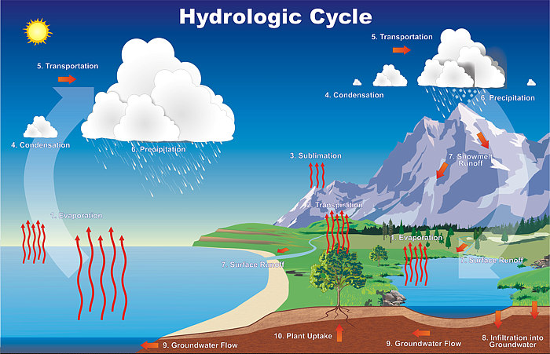
Υδρολογικός Κύκλος 1

Slide 5
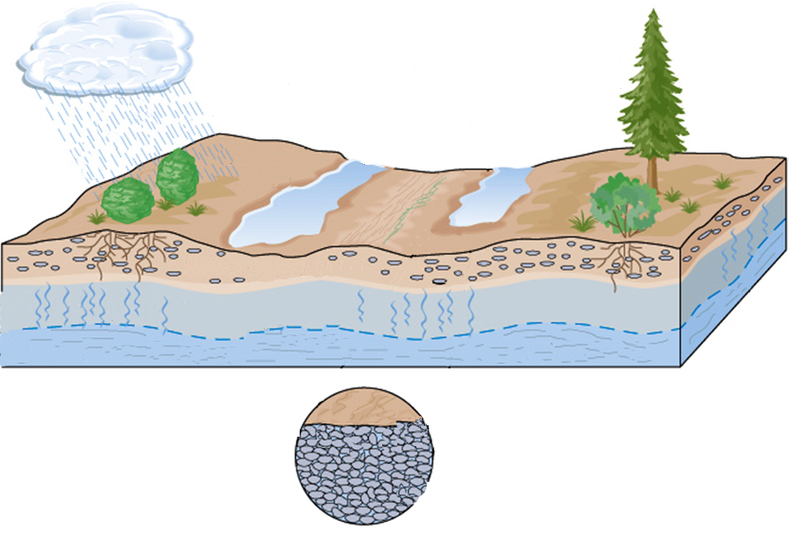
Εισροές – Εκροές 1
Υδρολογικός Κύκλος 2
Εξάτμιση από το έδαφος και υδάτ. επιφάνειες
Διαπνοή
από τα φυτά
Κατακρήμνιση
Απορροή
Άρδευση
Ριζόστρωμα
Ακόρεστη ζώνη (vadose)
Βαθειά διήθηση
Υπόγεια στάθμη
Ζώνη κορεσμού
Υπόγειο νερό
Τριχοειδής ανύψωση
Διηθητικότητα
Υδραυλική αγωγιμότητα

Slide 6
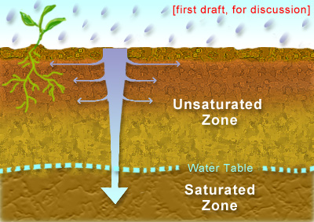
Διηθητικότητα
Διηθητικότητα
Ακόρεστη ζώνη
Υπόγεια στάθμη
Ζώνη
κορεσμού

Slide 7
Εισροές – Εκροές 1
ΕΙΣΡΟΕΣ
[+]
ΕKΡΟΕΣ
[-]
Βροχή
Άρδευση
Τριχοειδής ανύψωση
Εξάτμιση
Διαπνοή
Απορροή
Βαθειά διήθηση

Slide 8
Εισροές – Εκροές 2
Εισροές – Εκροές 2
Βροχή, P (mm) [Precipitation]
Άρδευση, I (mm) [Irrigation]
Τριχοειδής ανύψωση, CR (mm) [Capillary Rise]
Εξάτμιση, E (mm) [Evaporation]
Διαπνοή, T (mm) [Transpiration]
Εξατμισοδιαπνοή, ΕΤ (mm) [Evapotranspiration]
Απορροή, RO (mm) [Run-off]
Βαθειά διήθηση, DP (mm) [Deep Percolation]

Slide 9
Έλλειμμα
Βροχή
Άρδευση
Τριχοειδής ανύψωση
Εξάτμισοδιαπνοή
Απορροή
Βαθειά διήθηση
ΕΙΣΡΟΕΣ
ΕKΡΟΕΣ
ΕΛΛΕΙΜΜΑ

Slide 10
ΠΕΡΙΣΣΕΙΑ ΝΕΡΟΥ
Εξάτμισοδιαπνοή
Απορροή
Βαθειά διήθηση
Βροχή
Άρδευση
Τριχοειδής ανύψωση
ΕΙΣΡΟΕΣ
ΕKΡΟΕΣ
ΠΕΡΙΣΣΕΙΑ ΝΕΡΟΥ

Slide 11
Ισοζύγιο
Βροχή
Άρδευση
Τριχοειδής ανύψωση
Εξάτμισοδιαπνοή
Απορροή
Βαθειά διήθηση
ΕΙΣΡΟΕΣ
ΕKΡΟΕΣ
ΙΣΟΖΥΓΙΟ

Slide 12
ΣΥΣΤΗΜΑ Ε-Φ-Α 1
Ρίζα
Νερό
Αέρας
Σωματίδια εδάφους

Slide 13
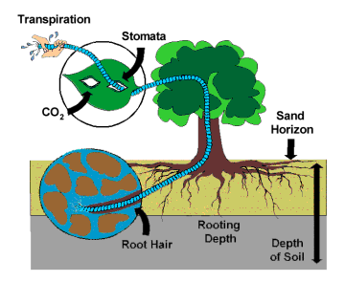
ΣΥΣΤΗΜΑ Ε-Φ-Α 2

Slide 14
Άρδευση
Αντικειμενικός σκοπός των αρδεύσεων είναι ο εφοδιασμός των φυτών με το απαραίτητο νερό
για κανονική ανάπτυξη
για μεγιστοποίηση της απόδοσης
για βελτίωση της ποιότητας των προϊόντων
Η ποσοτική εκτίμηση του νερού αυτού αποτελεί τον ακρογωνιαίο λίθο για τη σωστή εφαρμογή και τον προγραμματισμό των αρδεύσεων, όπως επίσης και για τη μελέτη και σχεδιασμό των αρδευτικών δικτύων.

Slide 15
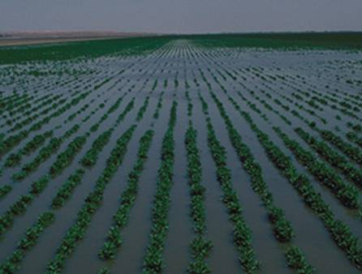
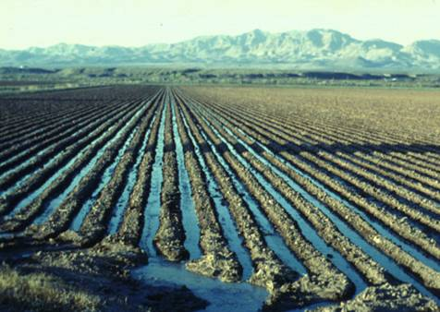
Μέθοδοι άρδευσης 1
Επιφανειακή άρδευση

Slide 16
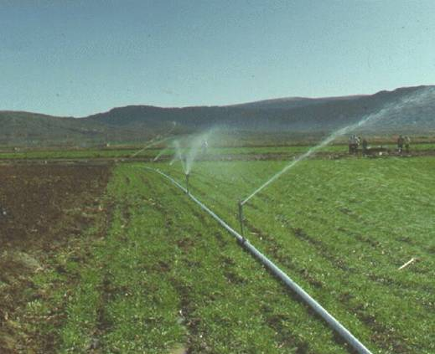
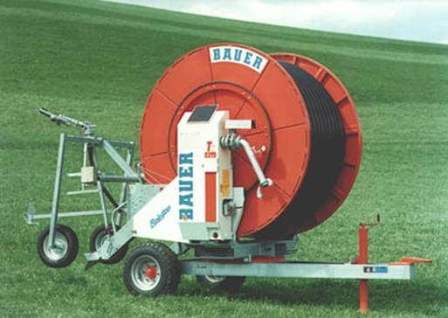
Μέθοδοι άρδευσης 2
Καταιονισμός (τεχνητή βροχή)

Slide 17
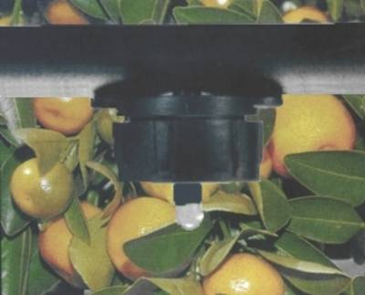
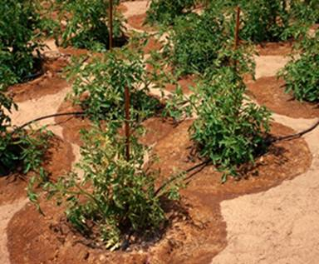
Μέθοδοι άρδευσης 3
Μικροαρδεύσεις

Slide 18
Βιβλιογραφία
Allen R.G., Pereira L.S., Raes D. and Smith M. ,1998. Crop evapotranspiration: Guidelines for computing crop water requirements. FAO Irrigation and Drainage Paper 56, FAO, Rome.
Doorenbos, J. and Pruitt, W. O., 1977. Crop water requirements. Irrigation and Drainage Paper No. 24, (rev.) FAO, Rome, Italy.
Hilel D., 1980. Fundamentals of soil physics. Academic Press.
Keller, J. and R.D. Bliesner, 1990. Sprinkle and Trickle Irrigation. New York: Van Nostrand Reinhold.
Μιχελάκης, Ν.Γ., 1992. Συστήματα αυτόματου άρδευσης, άρδευση με σταγόνες. Εκδόσεις: Εκδοτική Αγροτεχνική.
Παπαζαφειρίου, Γ.Ζ. 1984. Αρχές και πρακτική των αρδεύσεων. Εκδόσεις Ζήτη, Θεσσαλονίκη.

Slide 19
Τέλος ενότητας
Επεξεργασία: Μέγας Χρήστος

Slide 20
Σημειώματα

Slide 21
Σημείωμα Ιστορικού Εκδόσεων Έργου
Το παρόν έργο αποτελεί την έκδοση 1.00.
Έχουν προηγηθεί οι κάτωθι εκδόσεις:
Έκδοση Χ1.Υ1Ζ1 διαθέσιμη εδώ. (Συνδέστε στο «εδώ» τον υπερσύνδεσμο).
Έκδοση Χ2.Υ2Ζ2 διαθέσιμη εδώ. (Συνδέστε στο «εδώ» τον υπερσύνδεσμο).
Έκδοση Χ3.Υ3Ζ3 διαθέσιμη εδώ. (Συνδέστε στο «εδώ» τον υπερσύνδεσμο).

Slide 22
Σημείωμα Αναφοράς
Copyright Τεχνολογικό Εκπαιδευτικό Ίδρυμα Θεσσαλίας, Παναγιώτης Βύρλας 2015. Παναγιώτης Βύρλας «Αρδευτική Μηχανική» Έκδοση 1.0 Λάρισα 01/09/2015 . Διαθέσιμο από τη δικτυακή διεύθυνση: http://cdev.teilar.gr/courses/AGR100/index.php.

Slide 23
Σημείωμα Αδειοδότησης
Το παρόν υλικό διατίθεται με τους όρους της άδειας χρήσης Creative Commons: Αναφορά - Μη Εμπορική Χρήση - Παρόμοια Διανομή, 4.0 [1] ή μεταγενέστερη, Διεθνής Έκδοση. Εξαιρούνται τα αυτοτελή έργα τρίτων π.χ. φωτογραφίες, διαγράμματα κ.λπ., τα οποία εμπεριέχονται σε αυτό και τα οποία αναφέρονται μαζί με τους όρους χρήσης τους στο «Σημείωμα Χρήσης Έργων Τρίτων».
[1] http://creativecommons.org/licenses/by-nc-sa/4.0/
Ως Μη Εμπορική ορίζεται η χρήση:
που δεν περιλαμβάνει άμεσο ή έμμεσο οικονομικό όφελος από την χρήση του έργου, για το διανομέα του έργου και αδειοδόχο,
που δεν περιλαμβάνει οικονομική συναλλαγή ως προϋπόθεση για τη χρήση ή πρόσβαση στο έργο,
που δεν προσπορίζει στο διανομέα του έργου και αδειοδόχο έμμεσο οικονομικό όφελος (π.χ. διαφημίσεις) από την προβολή του έργου σε διαδικτυακό τόπο.
Ο δικαιούχος μπορεί να παρέχει στον αδειοδόχο ξεχωριστή άδεια να χρησιμοποιεί το έργο για εμπορική χρήση, εφόσον αυτό του ζητηθεί.

Slide 24
Σημείωμα Χρήσης Έργων Τρίτων (1/2)
Το Έργο αυτό κάνει χρήση των ακόλουθων έργων:
Εικόνες/Σχήματα/Διαγράμματα/Φωτογραφίες
Εικόνα 1: <αναφορά><άδεια με την οποία διατίθεται> <σύνδεσμος><πηγή><κ.τ.λ>
Εικόνα 2: <αναφορά><άδεια με την οποία διατίθεται> <σύνδεσμος><πηγή><κ.τ.λ>
Εικόνα 3: <αναφορά><άδεια με την οποία διατίθεται> <σύνδεσμος><πηγή><κ.τ.λ>
Εικόνα 4: <αναφορά><άδεια με την οποία διατίθεται> <σύνδεσμος><πηγή><κ.τ.λ>
Εικόνα 5: <αναφορά><άδεια με την οποία διατίθεται> <σύνδεσμος><πηγή><κ.τ.λ>

Slide 25
Σημείωμα Χρήσης Έργων Τρίτων (2/2)
Το Έργο αυτό κάνει χρήση των ακόλουθων έργων:
Πίνακες
Πίνακας 1: <αναφορά><άδεια με την οποία διατίθεται> <σύνδεσμος><πηγή><κ.τ.λ>
Πίνακας 2: <αναφορά><άδεια με την οποία διατίθεται> <σύνδεσμος><πηγή><κ.τ.λ>
Πίνακας 3: <αναφορά><άδεια με την οποία διατίθεται> <σύνδεσμος><πηγή><κ.τ.λ>

Slide 26
Διατήρηση Σημειωμάτων
Οποιαδήποτε αναπαραγωγή ή διασκευή του υλικού θα πρέπει να συμπεριλαμβάνει:
το Σημείωμα Αναφοράς,
το Σημείωμα Αδειοδότησης,
τη Δήλωση Διατήρησης Σημειωμάτων,
το Σημείωμα Χρήσης Έργων Τρίτων (εφόσον υπάρχει).
μαζί με τους συνοδευόμενους υπερσυνδέσμους.

